Slide 1


Компетенция.
Компетенция – это совокупность характеристик (знаний, умений, навыков, свойств личности), определяющих эффективное исполнение деятельности в определенной области. Основное требование к компетенции – она должна быть измерима.
Профессиональная компетенции – это способности работника выполнять работу в соответствии с требованиями должности, а требования должности – задачи и стандарты их выполнения, принятые в организации или отрасли.
Основными ком­понентами профессиональной компетентности являются:
Специальная компетентность
Персональная компетентность
Аутокомпетентность
Социально-правовая компетентность

Slide 2
Оценка профессиональной компетентности:
Этап оценки | Задача | Оцениваемые компетенции
1 | Оценка принципиального соответствия специалиста требованиям к позиции (т.е. его способность в принципе быть специалистом) | Общие умения и навыки; Свойства личности;
2 | Оценка степени профессиональной подготовленности специалиста | Профессиональные знания; Профессиональные умения и навыки;
3 | Оценка профессиональной квалификации специалиста для различных этапов проекта | Профессиональные знания; Профессиональные умения и навыки; Общие умения и навыки; Свойства личности;

Slide 3

Модель компетенций - полный набор характеристик, позволяющий человеку успешно выполнять функции, соответствующие его должности. Чтобы быть эффективной, модель должна иметь простую структуру, быть ясной и легкой для понимания.
Модель компетенции.
Этапы разработки модели компетенций
1. Планирование проекта
2. Формирование проектной группы
3. Проектирование модели компетенций
4. Проработка уровней модели компетенций
5. Формирование профилей компетенций под конкретные должности

Slide 4
Методы оценки компетентности сотрудников:
Методы оценки персонала на предмет компетентности
Метод “ASSESSMENT CENTER”
Метод управления посредством постановки целей
Метод оценки на основе моделей компетентности
Метод "АВС - анализ персонала"
Метод анкет и сравнительных анкет
Метод рейтинговых поведенческих установок
Метод оценки по решающей ситуации

Slide 5

Анализ профессиональной компетентности сотрудников туроператора «Anex Tour»
Общая характеристика деятельности туроператора «Anex Tour»:
ООО «Аnex Тour» является динамично развивающейся компанией, деятельность которой на поприщах российского туристического рынка стартовала 11 лет назад. Имя Anex известно всему миру уже более 15 лет. За все годы своей ответственной работы данная компания накопила богатый туроператорский опыт, создала сплоченную профессиональную команду, приобрела надежных партнеров, широкую известность и признание клиентов. Ежегодно эта организация совершенствует процесс свей деятельности и развивает собственные технологии продаж. Благодаря внедряемым техническим новшествам партнеры компании могут экономить не только свое время, но деньги.

Slide 6
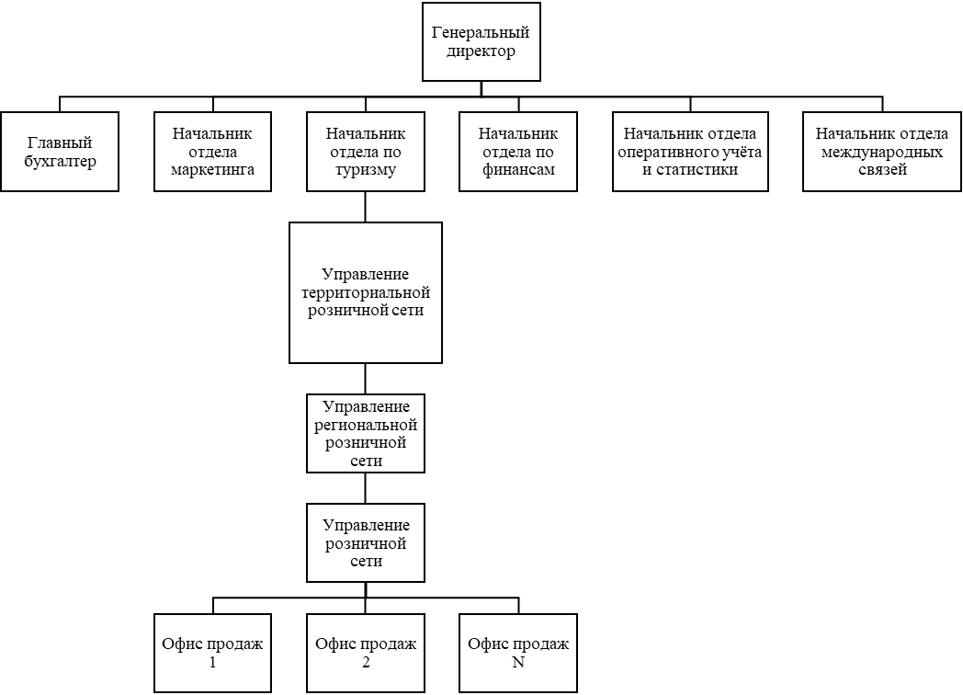
Анализ профессиональной компетентности сотрудников туроператора «Anex Tour»
Организационная структура туроператора «Anex Tour» :

Slide 7
Анализ профессиональной компетентности сотрудников туроператора «Anex Tour»
На примере фирменного офиса был проведен анализ функциональных обязанностей:
Генеральный директор:
-организация трудовой деятельности сотрудников компании;
-реализация стратегических планов предприятия посредством контроля и управления за скоординированными действиями всех сотрудников туристического предприятия;
- контроль за уровнем корпоративной культуры, профпригодностью и мотивацией персонала компании.
Начальник отдела туризма:
- консультирование клиента по вопросам оказания туристской услуги;
- прием заказа от туриста;
- бронирование тура;
- оформление договора на оказание туристской услуги.
Бухгалтер:
- своевременное и грамотное ведение бухгалтерской документации и отчётности предприятия;
- контроль за финансовой
деятельностью компании, руководство рядовыми сотрудниками отдела бухгалтерии.
Менеджеры по туризму:
- поиск клиентов;
- ведение переговоров с клиентами;
- прием заказов от клиентов;
- заключение договор с клиентами;
- дальнейшее ведение заказа до момента выполнения.

Slide 8
Анализ профессиональной компетентности сотрудников туроператора «Anex Tour»
К основным видам профессиональной компетенции туроператора можно отнести:
Управленческие компетенции.
Руководитель, обладающий способностями отдавать распоряжения, решать конфликтные ситуации, работать в команде, делегировать полномочия и мотивировать сотрудников
Коммуникативные компетенции.
(Знание культурных норм и ограничений в общении, знание обычаев, традиций, этикета в сфере общения, соблюдение приличий, воспитанность, ориентация в коммуникативных средствах, присущих национальному, сословному менталитету и выражающихся в рамках данной профессии)
Аналитические компетенции.
(способность менеджеров к анализу, визуализации и решению сложных задач).

Slide 9
Базовая компетентность менеджера по туризму:
Базовая компетентность менеджера по туризму:
Инициативность в продажах и общении
(Активно действует, инициирует действия, прилагает усилия сверх требуемых).
Обучаемость
(способность запомнить большое количество направлений, мест размещения, авиакомпаний и т.д.)
Умение понимать других
(уметь выслушать потребителя, внимательно отнестись к его желаниям)
Стрессоустойчивость
(разрешение конфликтов, умение работать с требовательным покупателем)
Коммуникабельность
(найти общий язык с любым потребителем, уметь установить контакт)
Дисциплинированность и самостоятельность
Обладать многозадачностью (умение выполнять много дел одновременно)

Slide 10
Профессиональная компетентность менеджера по туризму:
– Обладать технологией межличностной и групповой коммуникации в деловом взаимодействии;
– Знать основы бухгалтерского учета и отчетности предприятий;
– Знать сетевые средства и платформы инфраструктуры информационных технологий предприятий;
Основные профессиональные навыки, которыми должен обладать менеджер по туризму:
– Обладать актуальной информацией по предоставлению туристских услуг на предприятии;
– Знать стандарты по документообороту;
– Заниматься хранением баз данных;
– Обрабатывать информацию;
– Знать основные направления, объекты размещения, перевозчиков
– Оценивать задачу с точки зрения заказчика;
– Соответствовать стандартам обслуживания;

Slide 11
Анализ профессиональной компетентности сотрудников туроператора «Anex Tour»
Методы для повышения профессиональной компетенции туроператора «Anex Tour»
Самостоятельная работа менеджеров по выявлению уровня профессиональной компетентности (тестирование через компьютер)
Анализ данных тестирования руководством, внедрение тактик по повышению уровня компетентности
Повторная оценка компетентности менеджеров (тестирование) для оценки повышения компетентности.
Туроператор часто прибегает к дополнительным методам проверки профессиональной компетентности сотрудников, например: метод проверки «Тайный гость», метод оценки общей удовлетворенности потребителей (путем анкетирования потребителей) ,прибегает к методу Servqual.

Slide 12
Внедрение методов по повышению уровня профессиональной компетентности сотрудников «Anex Tour» :
Методы по повышению уровня профессиональной компетенции:
Курсы и семинары по массовым направлениям;
Тренинги компании по навыкам продаж, внешнего вида, общей деятельности.
Поощрение менеджеров как стимул к повышению уровня профессиональной компетенции;

Slide 13
Спасибо за внимание

